Slide 1

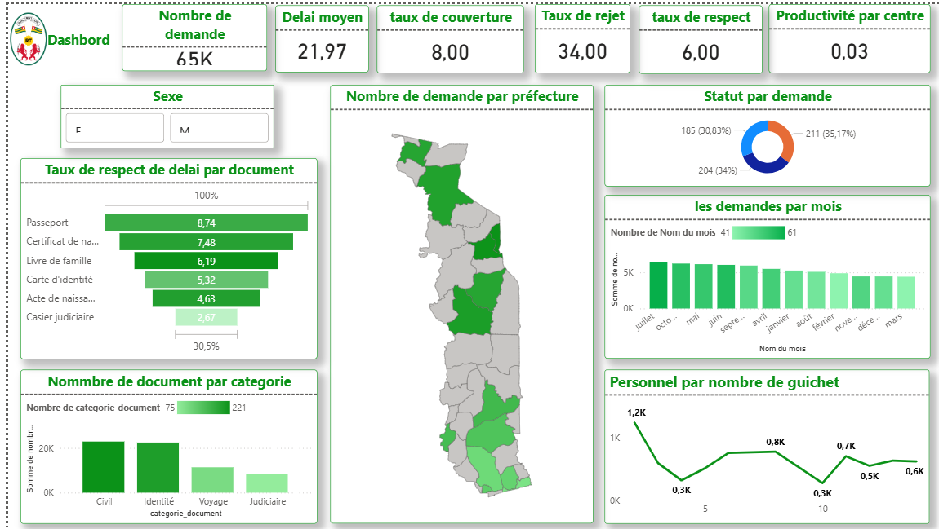
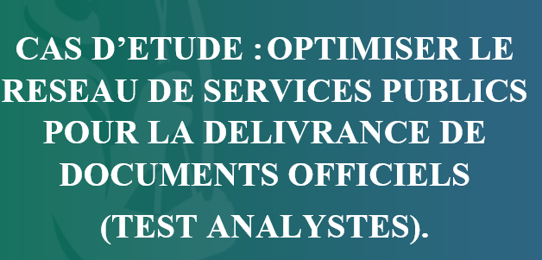
Analyse des Services Publics

Slide 2





Aperçu des Données
Demandes de Service Public
Identifiants, variables géographiques, administratives, quantitatives discrètes et continues, temporelles, démographiques.
Communes
Identifiants, variables géographiques, spatiales, territoriales, démographiques, administratives.
Développement Régional
Variables géographiques, économiques, sociales, accès aux services, indices de développement, capacité.
Réseau Routier
Identifiants, variables géographiques, d'infrastructure, quantitatives discrètes et continues, qualitative ordinale.

Slide 3

Nettoyage et Préparation des Données
Valeurs Manquantes
Imputation à 0 pour le taux de rejet si non rejetée. Suppression des lignes avec variables critiques absentes.
Valeurs Incohérentes
Suppression des demandes avec nombre de demandes ≤ 0. Conservation des délais et âges extrêmes mais plausibles.
Harmonisation des Formats
Uniformisation des dates et normalisation des noms de communes et statuts administratifs.
Gestion des Doublons
Aucun doublon détecté sur la clé métier, aucune action corrective nécessaire.

Slide 4
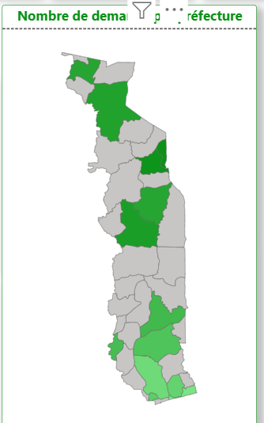
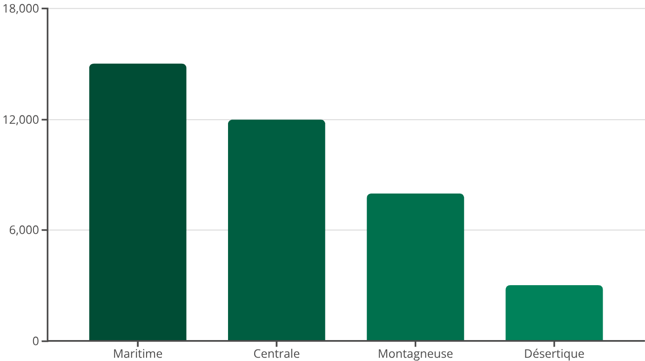
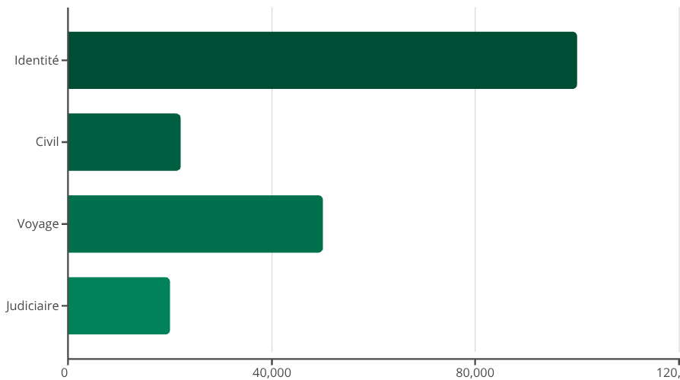
Analyse des Volumes de Demandes
Volume Total par Région
Cette analyse identifie les régions les plus sollicitées, mesurant la pression administrative territoriale.
Répartition par Type de Document
Identification des documents les plus demandés pour la priorisation des ressources.

Slide 5
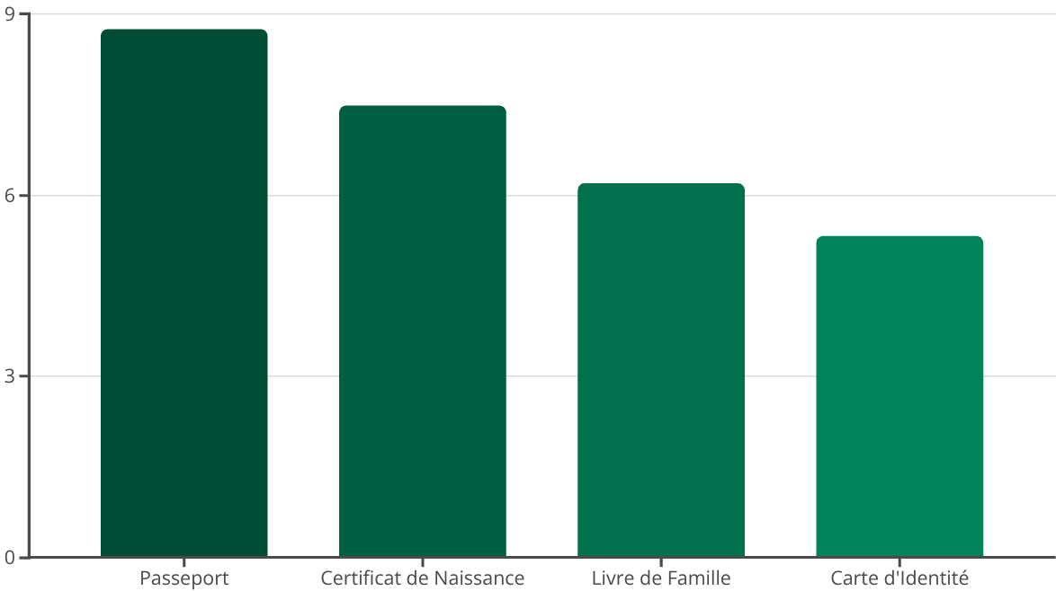

Délais de Traitement et Taux de Rejet
Statistiques des Délais
Taux de Rejet Moyen par Document
Les délais varient fortement selon le type de document, reflétant des complexités administratives diverses.
Analyse des causes dominantes de rejet pour orienter les actions de prévention.
Délai minimum: 7jours
Délai moyen: 21,97 jours

Slide 6
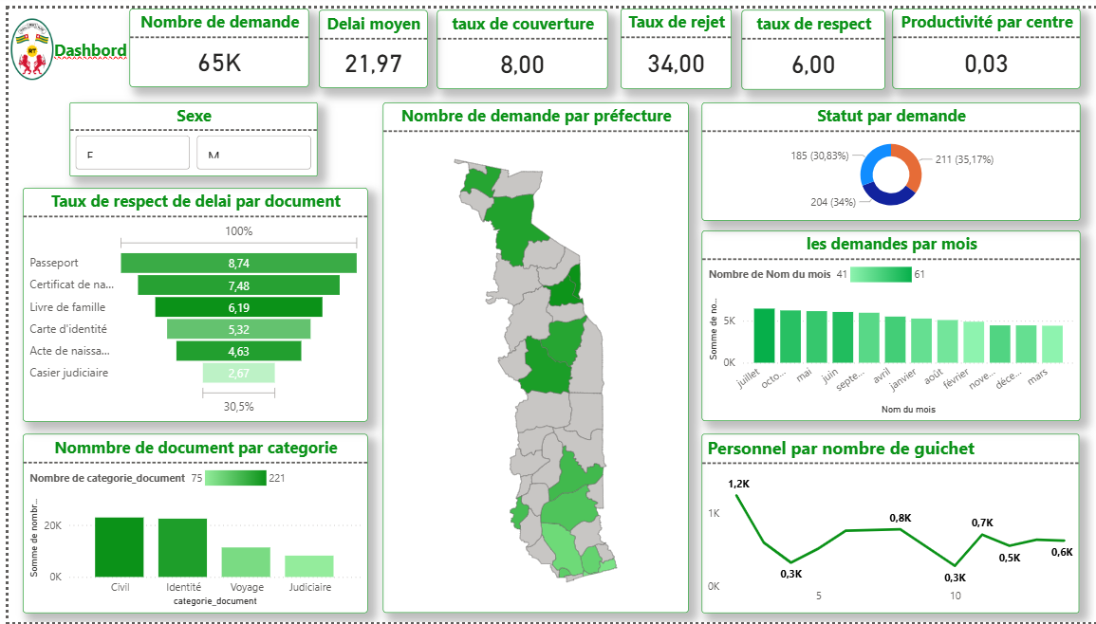
Analyse Temporelle et Spatiale
Évolution Mensuelle des Demandes
Développement Régional et Délais
Des variations saisonnières sont observées, souvent liées aux périodes de concours, voyages ou renouvellements de documents.
Un meilleur niveau de développement est associé à une meilleure performance administrative.

Slide 7




Performance Opérationnelle des Centres
Centres Critiques
Temps d'Attente Moyen
Les centres avec un temps d'attente élevé sont identifiés comme des points critiques du système.
Mesure le temps moyen passé par les usagers avant d'être servis.
Capacité Moyenne
Indique le nombre moyen de demandes traitées par centre.

Slide 8

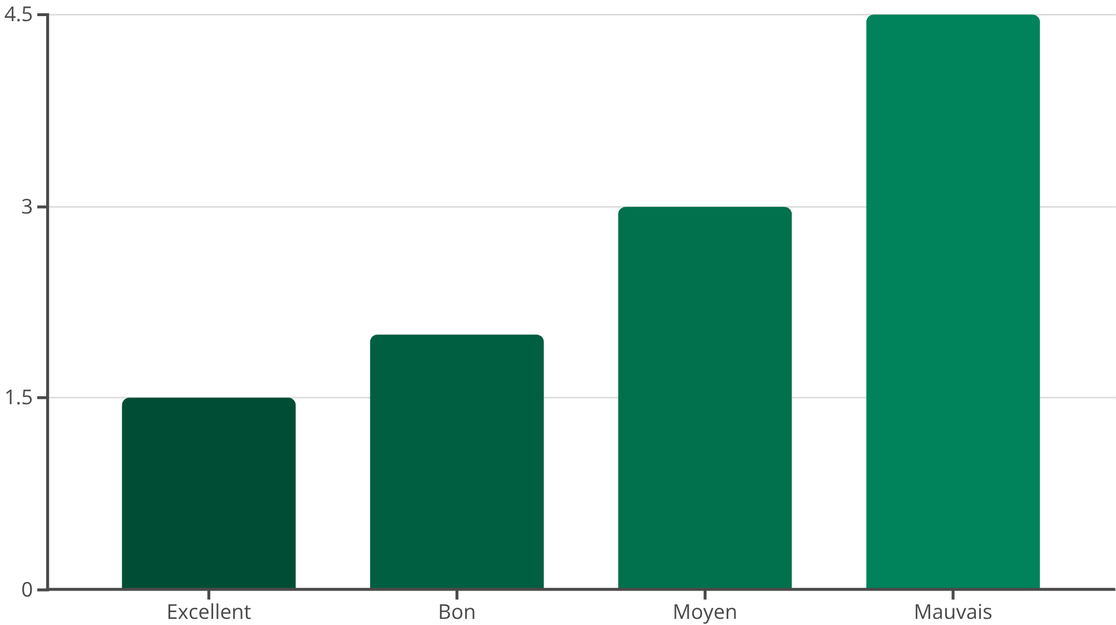
Accessibilité Routière et Services
Impact de l'État des Routes
L'état des infrastructures routières influence indirectement les délais d'accès aux services publics.

Slide 9
Indicateurs Clés de Performance (KPI)
65K
21.97
8.00
34.00
Nombre de Demandes
Délai Moyen
Taux de Couverture
Taux de Rejet
Jours nécessaires pour traiter une demande.
Proportion de communes avec un centre.
Pourcentage de demandes non acceptées.
Volume total de demandes traitées.
6.00
0.03
Taux de Respect
Productivité par Centre
Demandes traitées dans le délai cible.
Demandes traitées par agent.

Slide 10






Synthèse des Constats Clés
Concentration Urbaine
Forte concentration des demandes dans les zones urbaines, notamment la région Maritime.
Documents d'Identité
Les documents d'identité dominent largement les volumes de demandes.
Délais Hétérogènes
Délais de traitement variables, plus élevés pour les documents complexes.
Rejets Modérés
Rejets principalement liés aux premières demandes et aux pertes.
Capacités Humaines
La performance des centres dépend davantage des capacités humaines que des incidents techniques.
Accessibilité et Efficacité
L'accessibilité routière et le développement régional influencent l'efficacité des services.

